Slide 1


猜谜语
千条线，万条线，落在河里看不见。猜猜这是什么？
雨

Slide 2
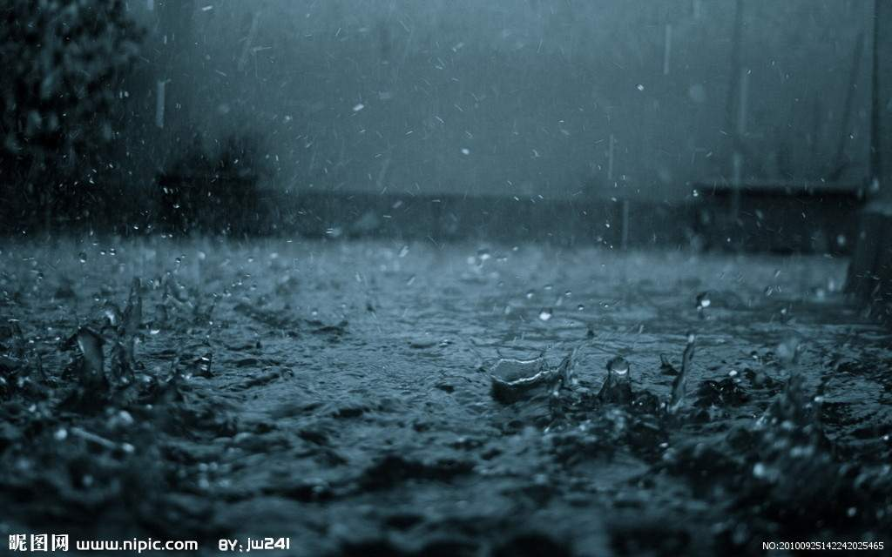

Slide 3
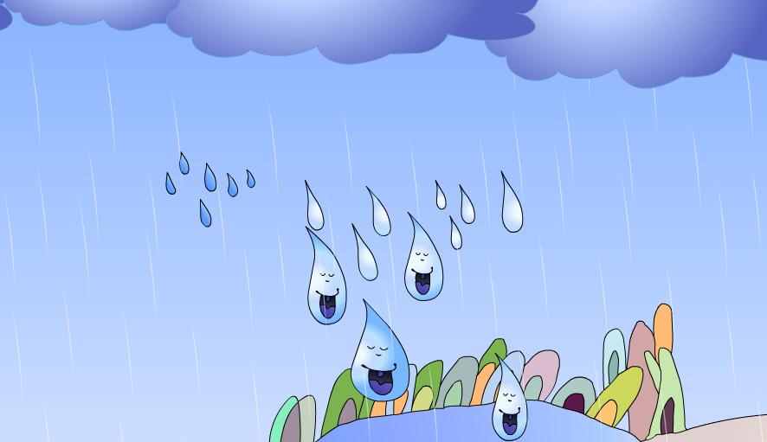
2 雨 点

Slide 4

学习目标：
1、借助拼音，自读课文，要求：字音读准确，语句读通顺；
2、说说雨点分别落进了什么地方？

Slide 5
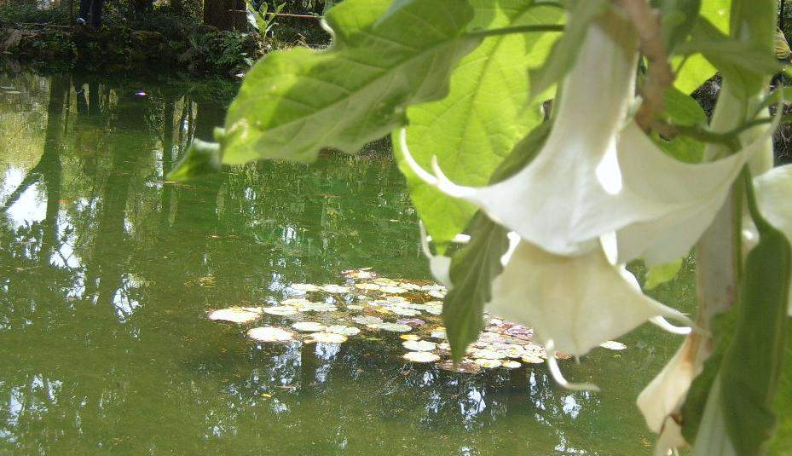

池 塘

Slide 6
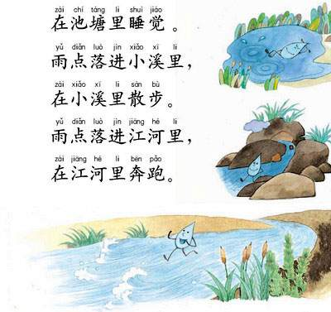
雨点落进池塘里，
在池塘里睡觉。

Slide 7
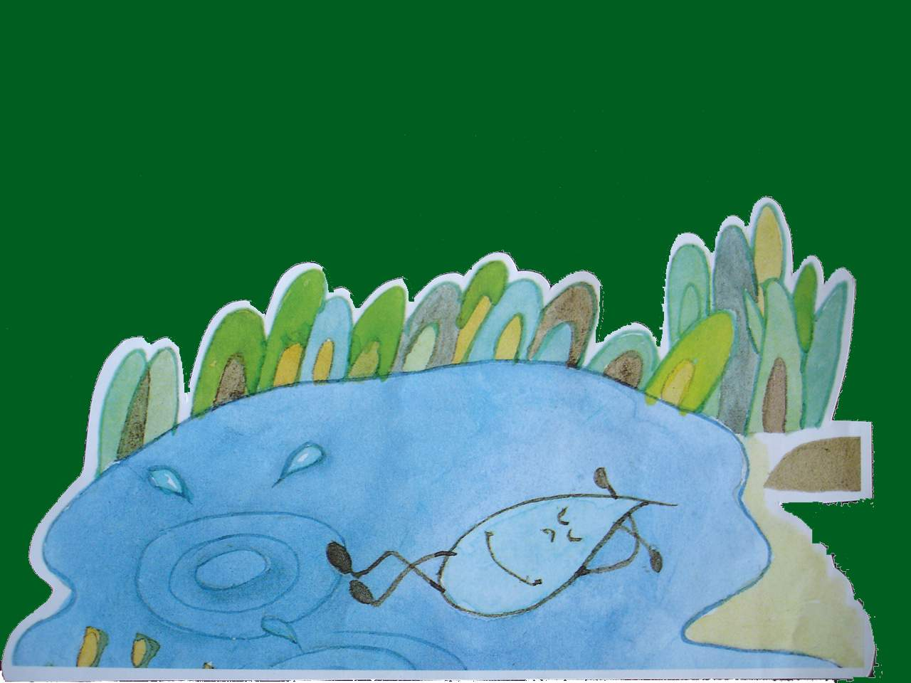
雨点落进池塘里，
在池塘里睡觉。

Slide 8
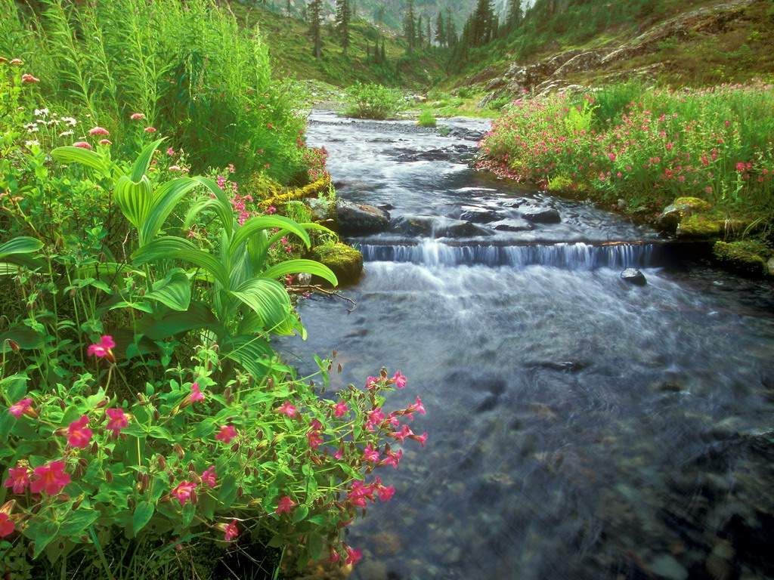

溪

Slide 9
雨点落进小溪里，
在小溪里散步。

Slide 10
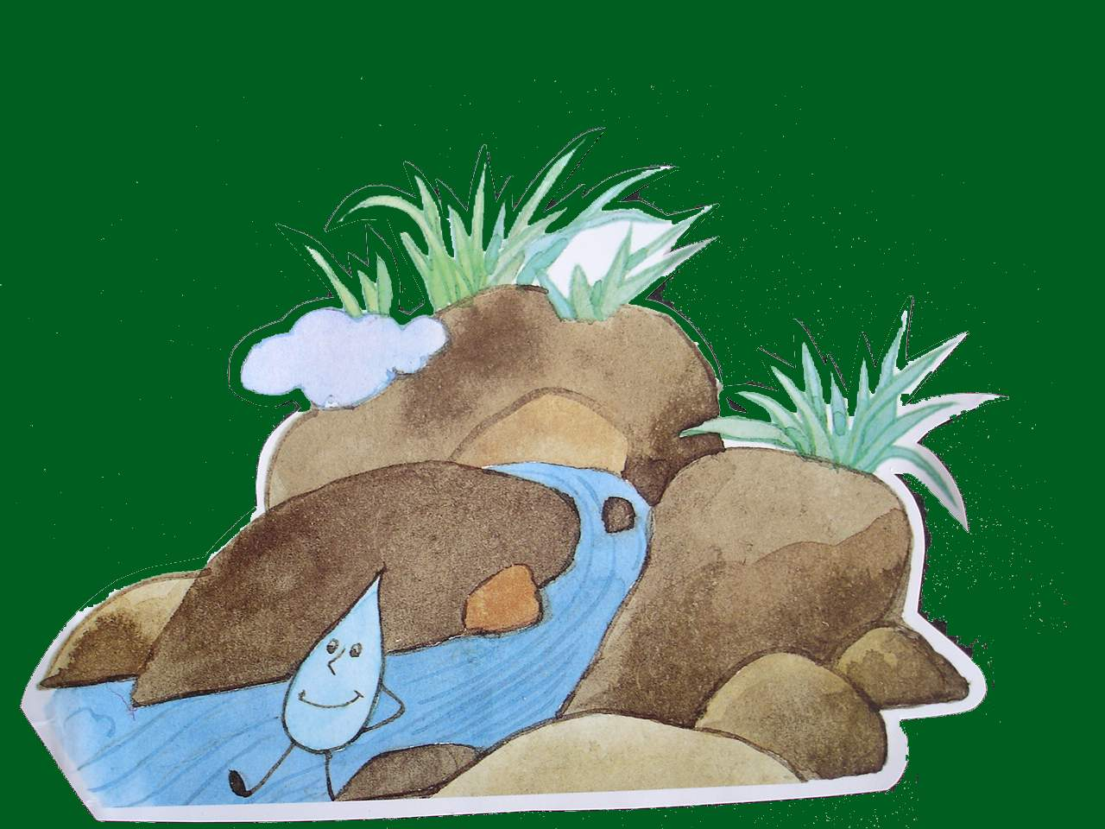
雨点落进小溪里，
在小溪里散步。

Slide 11
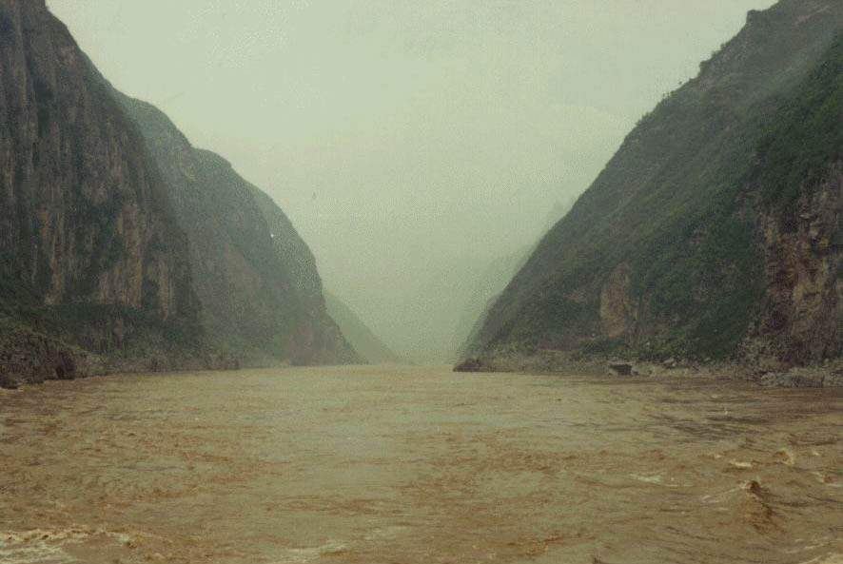

江

Slide 12
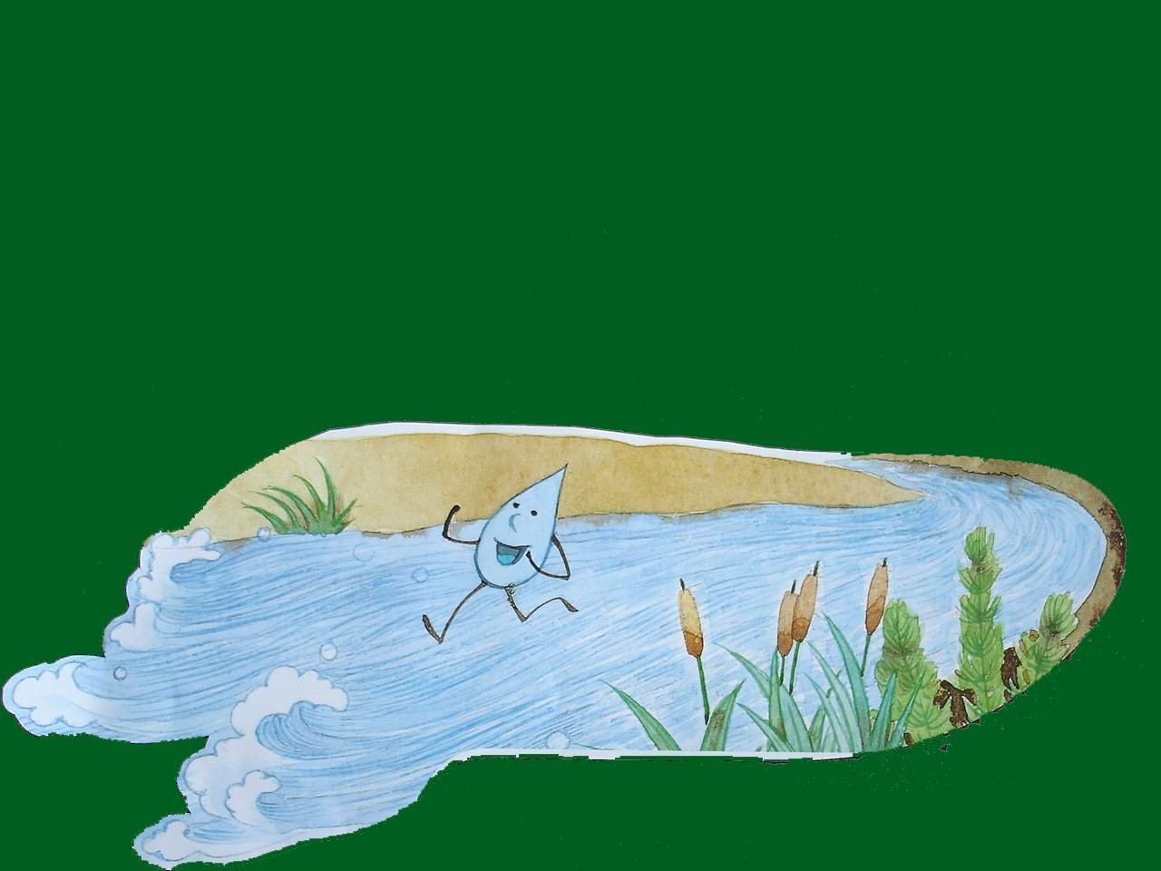
雨点落进江河里，
在江河里奔跑。

Slide 13
雨点落进江河里，
在江河里奔跑。

Slide 14
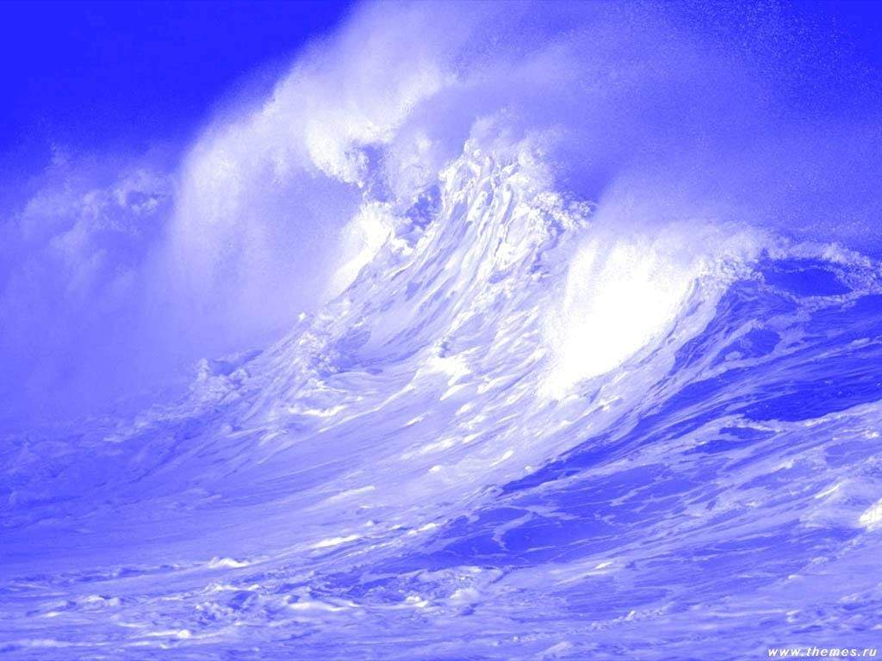

海

Slide 15
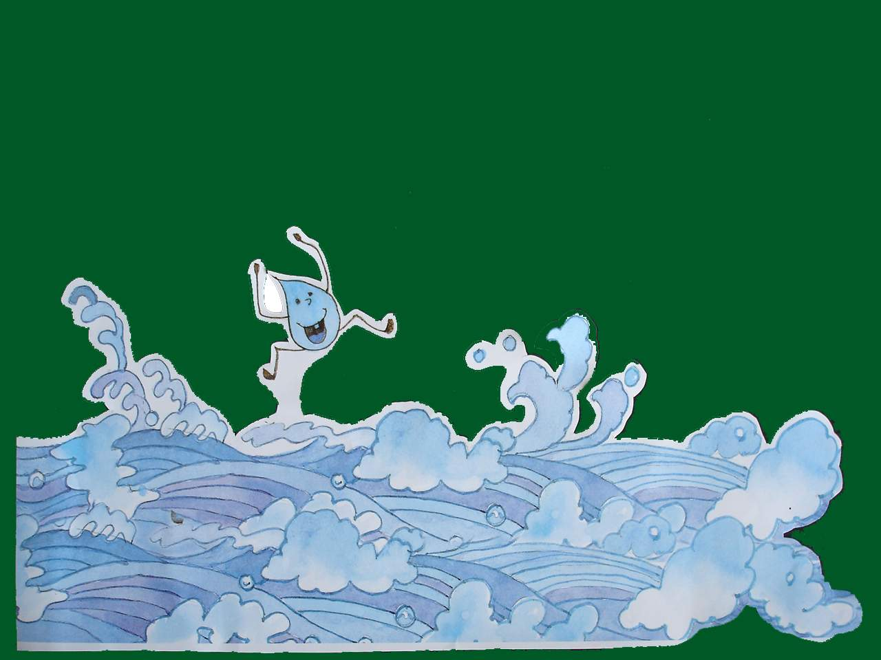
雨点落进海洋里，
在海洋里跳跃。

Slide 16
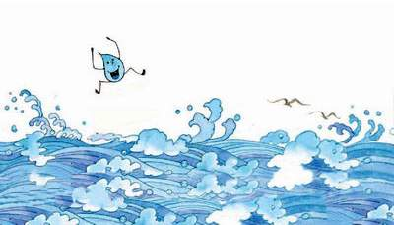
雨点落进海洋里，
在海洋里跳跃。

Slide 17
雨点落进了哪些地方？
池塘
小溪
江河
海洋
文中的这些地方是按什么顺序写的呢？
按从小到大的顺序排列的，因为雨点落进池塘里，池塘里的水要流进小溪里，小溪里的水要流进江河里，最后所有的水都要流进海洋里。

Slide 18
雨点落进这些地方做什么呢？读一读下面的句子。
雨点在池塘里睡觉。
雨点在小溪里散步。
雨点在江河里奔跑。
雨点在海洋里跳跃。

Slide 19
合作学习，完成下面的填空。
雨点落进池塘里，在池塘里（ ）。
睡觉
雨点落进小溪里，在小溪里（ ）。
散步
雨点落进江河里，在江河里（ ）。
奔跑
雨点落进海洋里，在海洋里（ ）。
跳跃

Slide 20
看图片背诵课文

Slide 21


雨点
雨点落进池塘里，
在池塘里睡觉。
雨点落进小溪里，
在小溪里散步。
雨点落进江河里，
在江河里奔跑。
雨点落进海洋里，
在海洋里跳跃。

Slide 22
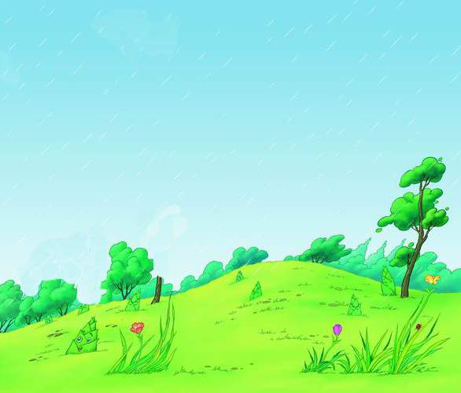
luò
落
落进
落叶

Slide 23
jìn
进
进步
上进

Slide 24
jiɑo
觉
jiào
午觉
听觉
jué

Slide 25
sɑn
散
散步
分散

Slide 26
pǎo
跑
跑步
奔跑

Slide 27
bù
步
步子
正步

Slide 28
hǎi
海
大海
海面

Slide 29
yɑng
洋
海洋
洋人

Slide 30
yuè
跃
跳跃
飞跃

Slide 31

我会认
luò
jìn
jiào
sàn
bù
落
进
觉
散
步
落空
落进
落后
进来
进步
进行
睡觉
午觉
懒觉
分散
散步
散心
步行
步行
步子

Slide 32
我会认
pǎo
hǎi
yánɡ
yuè
跑
海
洋
跃
跑步
奔跑
长跑
大海
海面
海水
海洋
汪洋
洋葱
跳跃
飞跃
跃进

Slide 33
我会认
xī
溪
小溪

Slide 34
课后拓展
绵绵的春雨给世界万物带来了春的生机，请同学们课后去找一下春天，相信小朋友一定会有收获。然后用“春雨落在什么地方，在做什么”写一二句话。

Slide 35

luò jìn
chí táng
shuì jiào
落 进
池 塘
睡 觉
xiǎo xī
sàn bù
jiāng hé
小 溪
散 步
江 河
bēn pǎo
hǎi yáng
tiào yuè
奔 跑
海 洋
跳 跃

Slide 36
落 进
池 塘
睡 觉
小 溪
散 步
江 河
奔 跑
海 洋
跳 跃

Slide 37
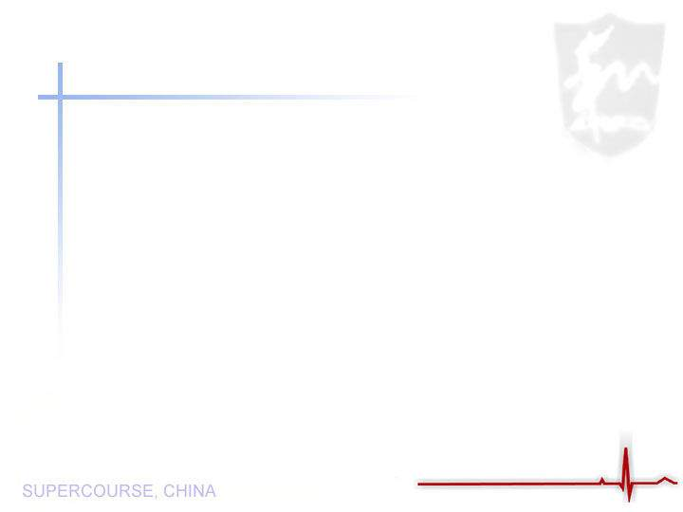
落
进
觉
散
步
跑
海
洋
跃
溪

Slide 38
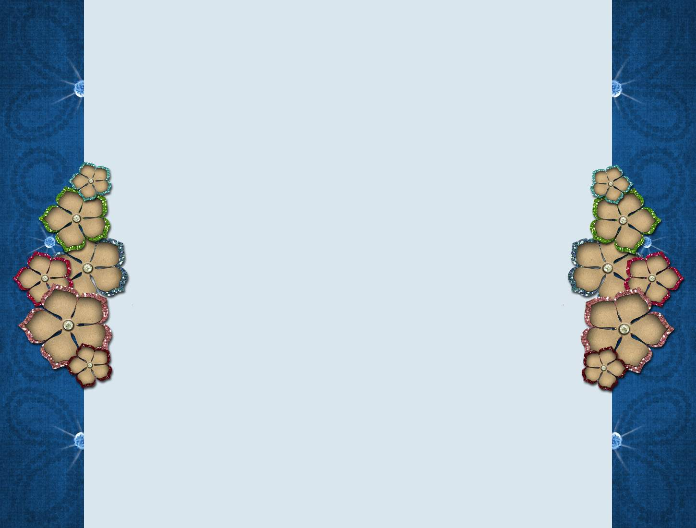
雨点
雨点落进池塘里，
在池塘里睡觉。
雨点落进小溪里，
在小溪里散步。
雨点落进江河里，
在江河里奔跑。
雨点落进海洋里，
在海洋里跳跃。

Slide 39
课后拓展
课文我们已经读懂了，你们仔细观察过吗，雨点还会落在哪些地方，给大自然带来哪些变化？小朋友到郊外去观察，你就会发现了。用“春雨落在什么地方，在做什么”写一二句话。

Slide 40
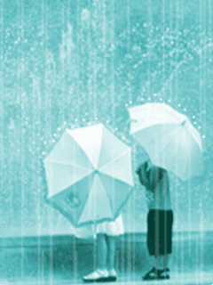
雨点落在雨伞上，
。
在雨伞上跳舞

Slide 41
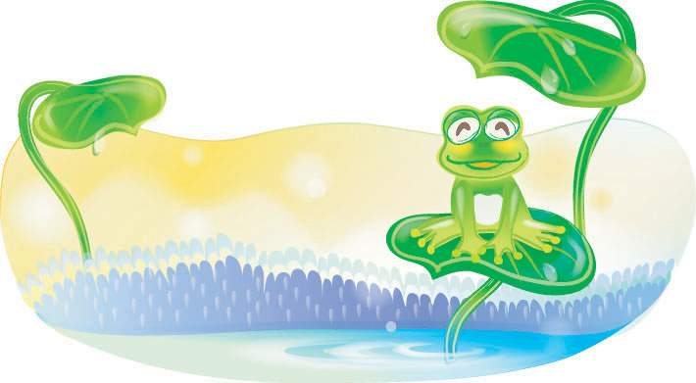
雨点落在荷塘上， 。
唤醒了青蛙

Slide 42
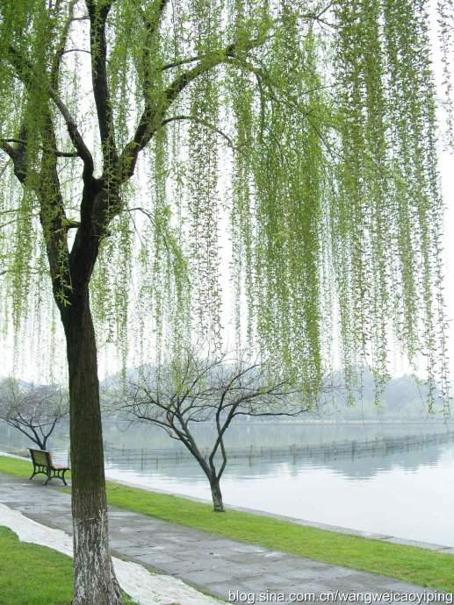
雨点落在树梢上， 。
染绿了柳芽

Slide 43
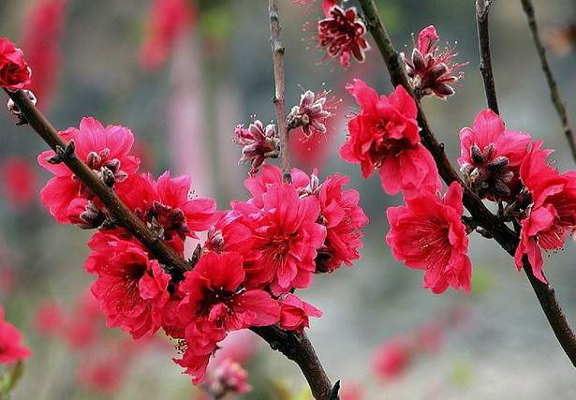
点红了桃花
雨点落在果园里， 。

Slide 44
课后拓展
雨点还会落到哪些地方？给大自然带来哪些变化呢？

Slide 45
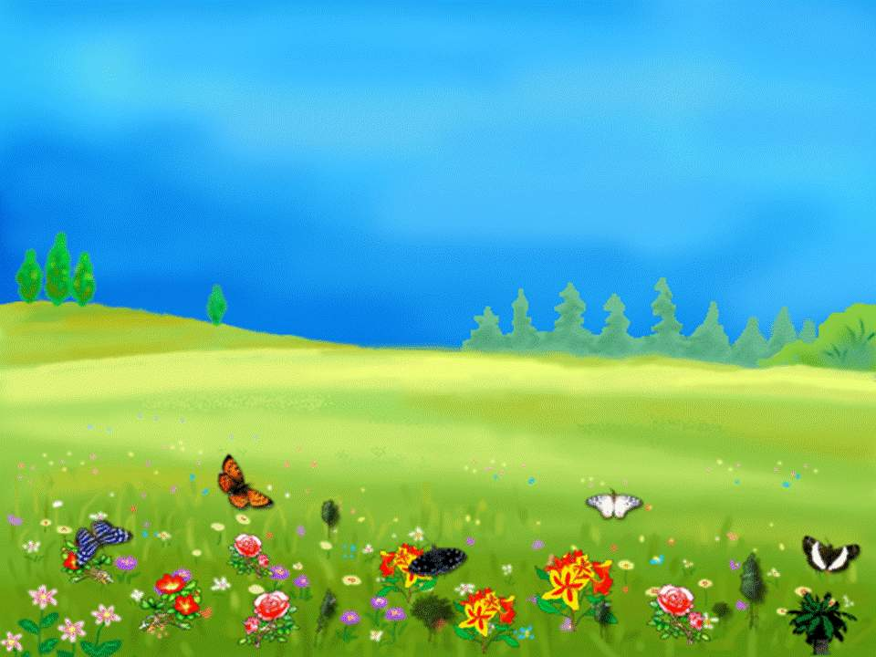
雨点落在果园里，点红了桃花，
雨点落在树梢上，染绿了——
雨点落在田野里，滋润了——
雨点落在池塘里，唤醒了——

Slide 46
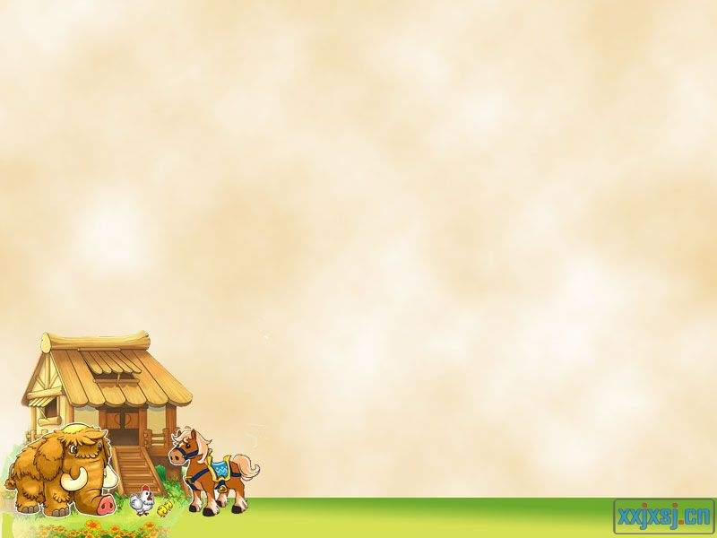
雨点落进（ ）里，
在（ ）里（ ）。

Slide 47
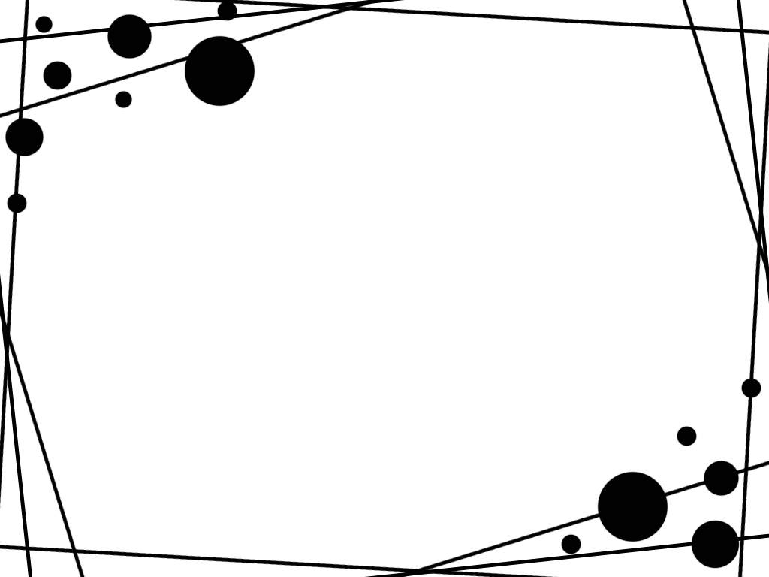

闯关时间

Slide 48

A 进
B 近
（ ）步 走（ ）
（ ）行 靠（ ）

Slide 49

觉 jiào jué
1、晚上，我们都需要睡觉（ ）。
2、我觉（ ）得今天天气很冷。

